Slide 1
Культура Русі
Архітектура

Slide 2
Розвиток культури.
У розвитку культури Русі проявлялися як загальні закономірності, так і національні особливості. Її основа — самобутня культура східнослов'янських племен. Принциповим рубежем у розвитку культури стало прийняття християнства. Значним був вплив візантійської культури.

Slide 3
~~~
Довгий час як головний будівельний матеріал використовувалася деревина, що була в достатку доступна. У центрі поселень знаходилися «гради», які служили для захисту від ворогів, проведення племінних зборів і культових обрядів.
Якісно новий рівень розвитку архітектури пов'язаний з переходом від дерев'яного до кам'яного і цегельного будівництва.

Slide 4
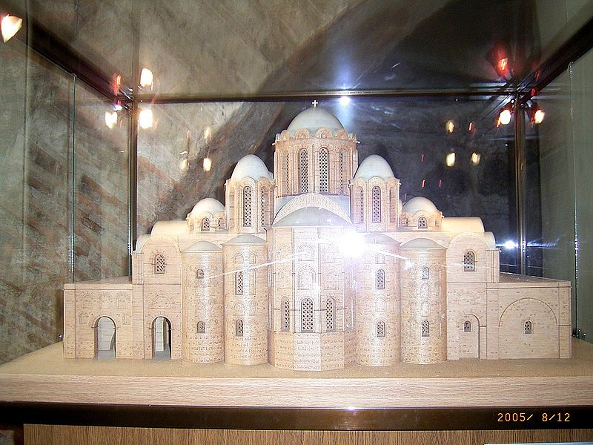
Архітектурна модель Софійського собору, Київ

Slide 5
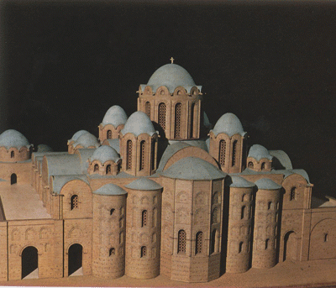
Планування соборів
Найбільше поширення на Русі отримало хрестово-купольне планування соборів. Така композиція храму базувалася на християнській символіці, підкреслюючи її призначення.

Slide 6
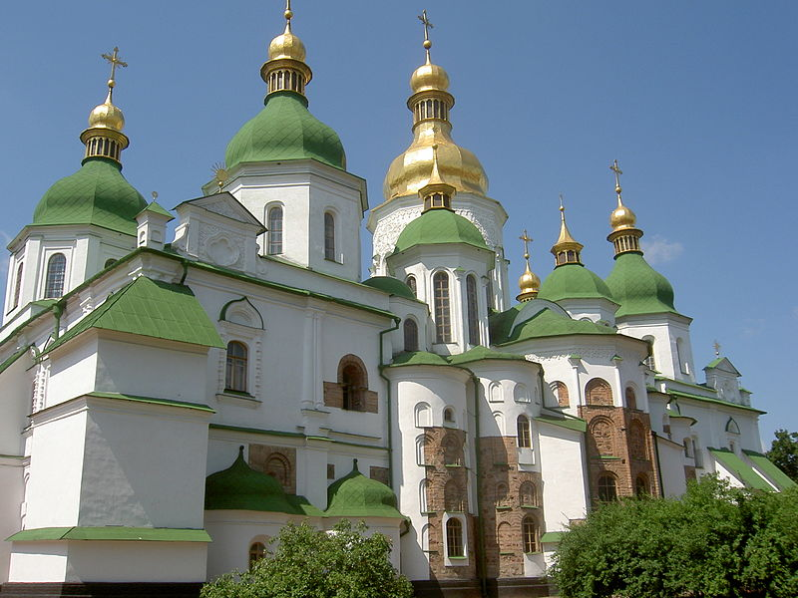
Софіївський собор у Києві

Slide 7
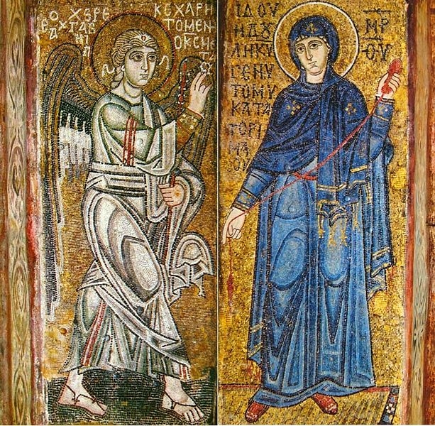
Благовішення, мозаїка, собор Св.Софії, Київ.

Slide 8
~~~
Пам'ятником архітектури світового значення є й ансамбль Києво-Печерської лаври. Споруда головного собору — Успенська церква — була важливим етапом у розвитку київської архітектури. З неї почалося поширення однокупольних храмів.

Slide 9
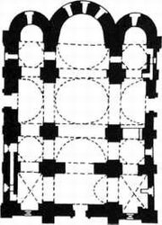
Київ, Кирилівська церква, поземний план

Slide 10
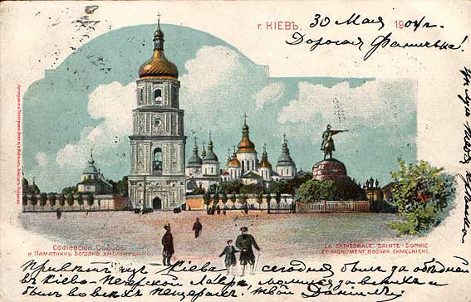
Зображення соборів на листах, поштових марках тощо.

Slide 11
~~~
Не менш цікаві архітектурні пам'ятники й інших центрів Київської Русі, які особливо піднялися в XII-XIII століттях, в епоху дроблення Русі на питомі князівства.
Загалом у мистецтві Київської Русі, як і в мистецтві Західної Європи, архітектурі належало провідне місце. Живопис, різьблення по каменю, художнє лиття перебували у залежності від архітектурно-художнього задуму.

